Slide 1
Woorden 2.7
Stijlfiguren 1

Slide 2
Aan het einde van deze les weet je
De betekenis van de woorden uit deze paragraaf
Wat stijlfiguren zijn: pleonasme en tautologie

Slide 3
Wat valt je op..
De houten boomstam wordt snel omgehakt.
Met veel pracht en praal werden de soldaten binnengehaald.
De witte sneeuw ligt er mooi bij!
De jongen zat er eenzaam en verlaten bij.

Slide 4
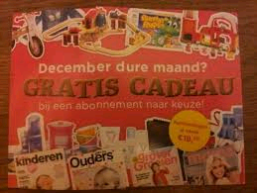
Tautologie en pleonasme
1.Tautologie
Als hetzelfde twee keer wordt gezegd met verschillende woorden van dezelfde woordsoort:
Bijvoorbeeld: nooit en te nimmer, gratis en voor niets enz.
2.Pleonasme
Een deel van de betekenis van een woord/woordgroep wordt nog eens door een ander woord uitgedrukt. Dat andere woord is meestal van een andere woordsoort:
Bijvoorbeeld:de witte sneeuw, het dode lijk enz.

Slide 5
Filmpje van de Speld
overbodige herhaling vaak overbodig en nutteloos

Slide 6
huiswerk
M opdr paragraaf woorden 2.7 1 t/m 7

